Slide 1
CULTIVO DE ORGANISMOS ACUÍCOLAS
Universidad Autónoma del Estado de México
Facultad de Ciencias
Biología
Dr. Iván Gallego Alarcón
Septiembre de 2018

Slide 2

CULTIVO DE ORGANISMOS ACUÍCOLAS
Unidad 3 “Producción de especies acuícolas”
LANGOSTINOS

Slide 3
Guía para su uso
El docente encontrará en este material de proyección el material para describir una unidad de producción acuícola.
En la Unidad 3 “Producción de especies acuícolas”, el facilitador dará a conocer la producción del langostino Macrobranchuim rosenbergi, una especie de agua salobre para la reproducción y agua dulce para la engorda. El alumno podrá determinar las diferentes partes de la UPA para la producción de langostino con base en el ciclo de vida de los organismos acuícolas, así como la infraestructura requerida en una UPA.
Por último se conocerá por parte del estudiante los objetivos de la producción, así como la información requerida para establecer la especie a producir.
Todo con el objeto de que el alumno conozca las bases de la acuicultura y pueda conocer y analizar la producción particular de esta especies.
Al final de esta unidad de competencia el estudiante contará con los conocimientos sobre el langostino, lo que logrará con una disposición positiva y analítica de los conocimientos adquiridos.

Slide 4
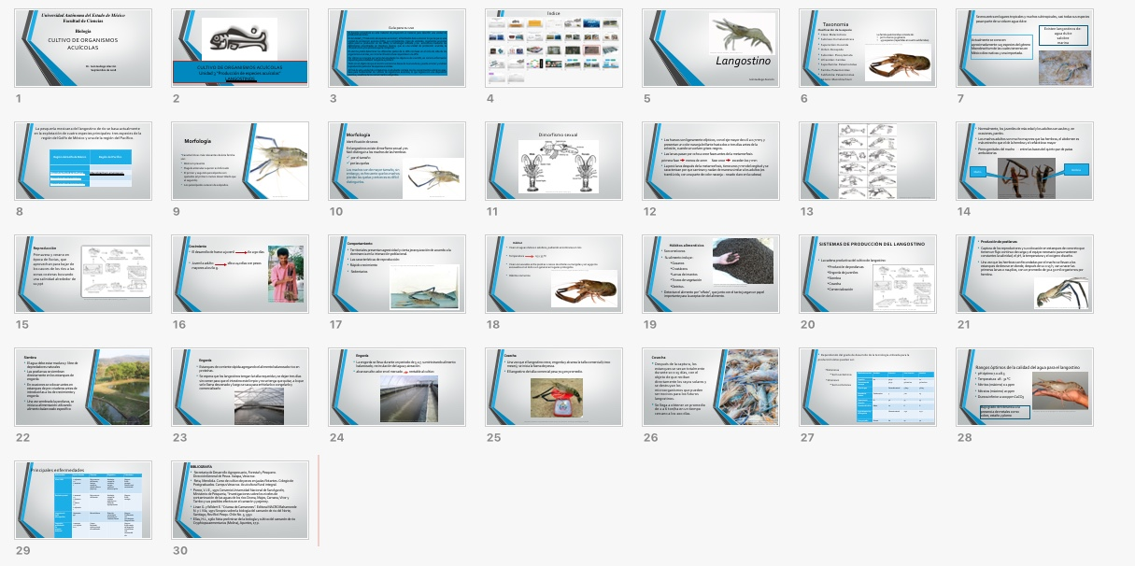
Índice

Slide 5
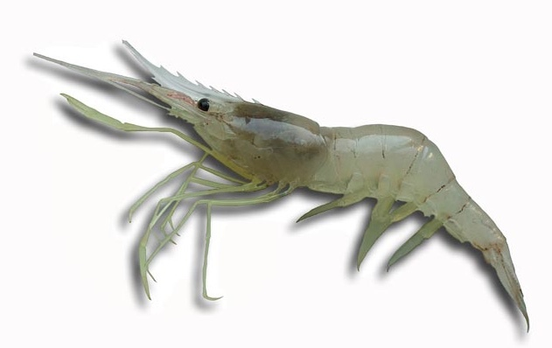
Langostino
http://www.ictioterm.es/nombre_cientifico.php?nc=240
Iván Gallego Alarcón

Slide 6
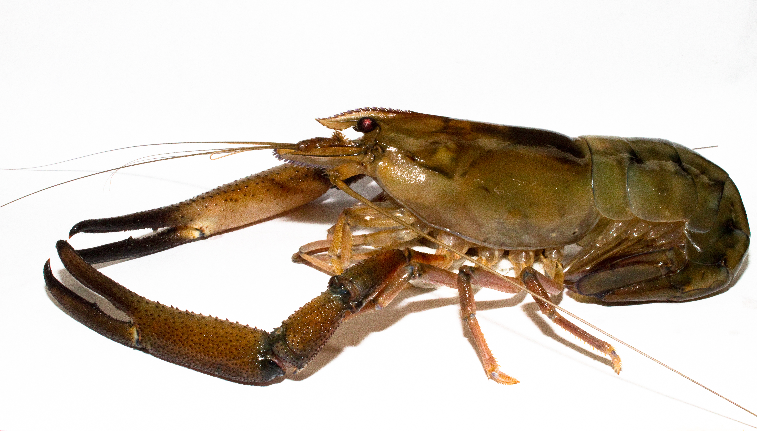
Taxonomia
Clasificación de la especie
Clase: Malacostraca
Subclase: Eumalacostraca
Superorden: Eucarida
Orden: Decapoda
Suborden: Pleocytemata
Infraorden: Caridea
Superfamilia: Palaemonidae
Familia: Palaemonidae
Subfamilia: Palaemoninae
Género: Macrobrachium
La familia palemonidae consiste de:
por lo menos 50 géneros
450 especies (repartidas en cuatro subfamilias)
https://commons.wikimedia.org/wiki/File:Macrobrachium_sp.jpg

Slide 7
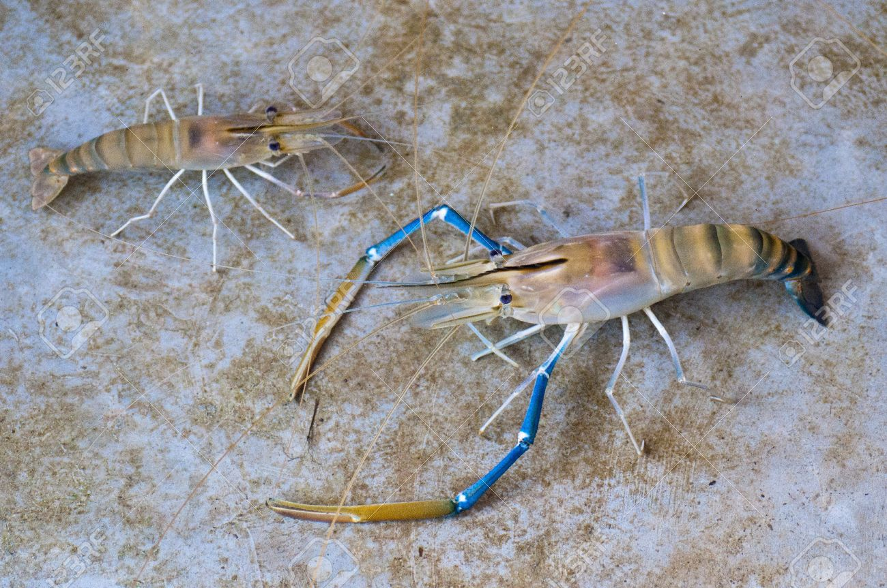
Existen langostinos de: agua dulce salobre marina
Se encuentra en lugares tropicales y muchos subtropicales, casi todas sus especies pasan parte de su vida en agua dulce.
Actualmente se conocen aproximadamente 125 especies del género Macrobrachium de las cuales tenemos en México diez nativas y una importada.
https://www.123rf.com/photo_13479826_giant-river-prawn-macrobrachium-rosenbergii.html

Slide 8
La pesquería mexicana del langostino de río se basa actualmente en la explotación de cuatro especies principales: tres especies de la región del Golfo de México y una de la región del Pacífico.
Región del Golfo de México | Región del Pacífico
Macrobrachium acanthurus | Macrobrachium americanum
Macrobrachium carcinus
Macrobrachium jamaicense

Slide 9

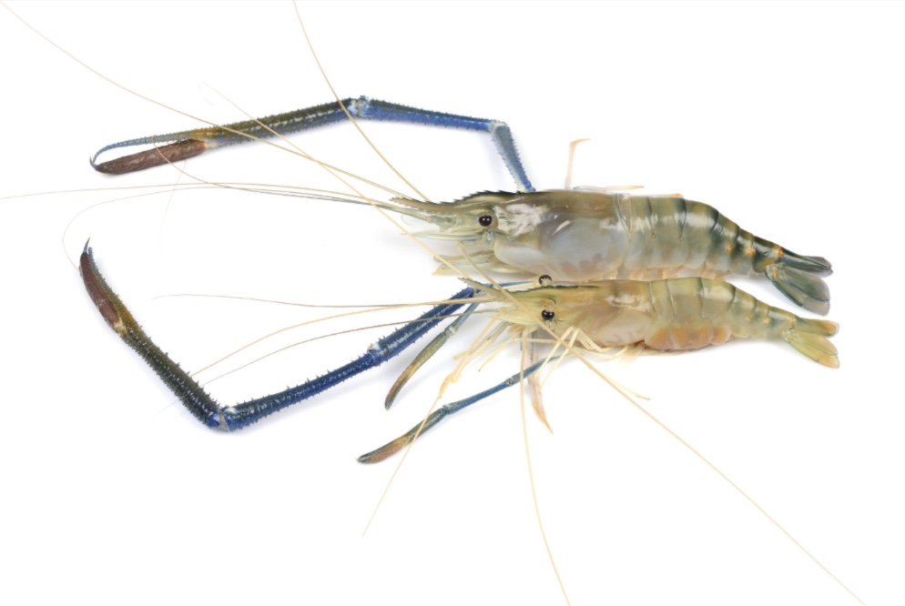
Morfología
Características más relevantes de ésta familia son:
Rostrum presente
Flagelo antenular superior es bifurcado
El primer y segundo pereiópodos son quelados (el primero menos desarrollado que el segundo)
Los pereiópodos carecen de exópodos.
http://liveaquaponics.com

Slide 10
Morfología
Identificación de sexos
En langostinos existe dimorfismo sexual y es fácil distinguir a los machos de las hembras
por el tamaño
por las quelas
Los machos son de mayor tamaño, sin embargo, es frecuente que los machos pierdan las quelas y entonces es difícil distinguirlos.
http://liveaquaponics.com

Slide 11
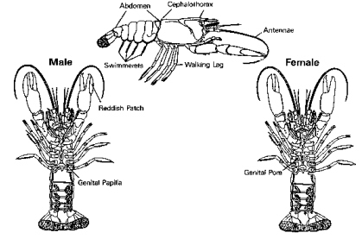
Dimorfismo sexual
http://www.geocities.jp/ideryusei/fig2.jpeg

Slide 12
Los huevos son ligeramente elípticos, con el eje mayor de 0.6 a 0.7 mm, y presentan un color naranja brillante hasta dos o tres días antes de la eclosión, cuando se vuelven grises-negros.
Las larvas pasan por ocho a once fases antes de la metamorfosis
primera fase menos de 2mm fase once exceden los 7 mm
La post-larva después de la metamorfosis, tiene unos 7 mm de longitud y se caracterizan por que caminan y nadan de manera similar a los adultos (es translúcida, con una parte de color naranja – rosado claro en la cabeza)

Slide 13
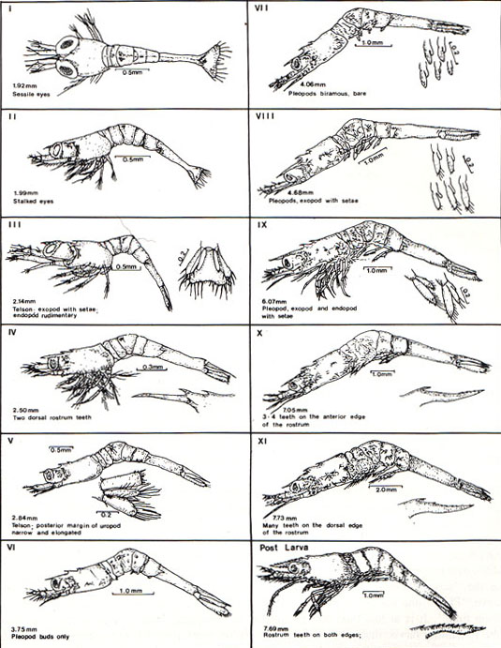
http://panchu.tripod.com/shrimp/disease/fwprawn.jpg

Slide 14
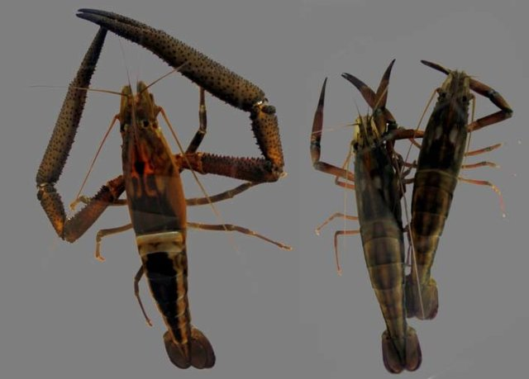
Normalmente, los juveniles de más edad y los adultos son azules y, en ocasiones, pardos.
Los machos adultos son mucho mayores que las hembras, el abdomen es más estrecho que el de la hembra y el cefalotórax mayor
Poros genitales del macho entre las bases del quinto par de patas ambulatorias
Hembras
Macho
https://www.researchgate.net/publication/260036999_Los_langostinos_del_genero_Macrobrachium_con_importancia_economica_y_pesquera_en_America_Latina_conocimiento_actual_rol_ecologico_y_conservacion/figures?lo=1

Slide 15
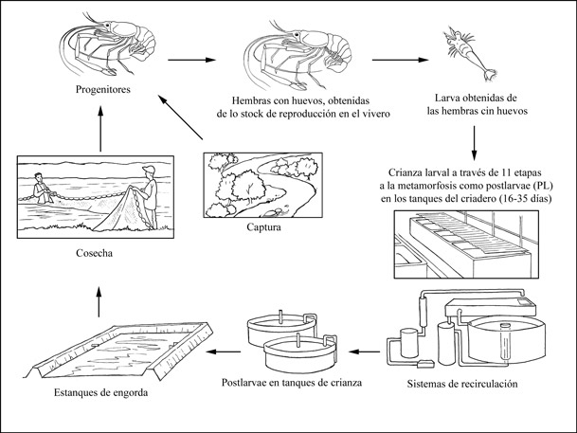
Reproducción
Primavera y verano en época de lluvias, que aprovechan para bajar de los cauces de los ríos a las zonas costeras buscando una salinidad alrededor de 12 ppt
http://www.fao.org/fishery/culturedspecies/Macrobrachium_rosenbergii/es

Slide 16
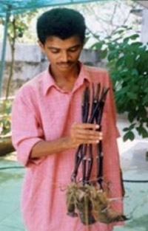
Crecimiento
El desarrollo de huevo a juvenil 60 a 90 días
Juvenil a adulto 180 a 240 días con pesos mayores a los 60 g.
http://www.fao.org/fishery/culturedspecies/Macrobrachium_rosenbergii/es

Slide 17
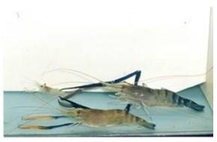
Comportamiento
Territoriales presentan agresividad y cierta jerarquización de acuerdo a la dominancia en la interacción poblacional.
Las características de reproducción:
Rápido crecimiento
Sedentarios
http://www.fao.org/fishery/culturedspecies/Macrobrachium_rosenbergii/es

Slide 18
Hábitat
Viven en aguas dulces o salobres, pudiendo encontrarse en ríos
Temperatura 15 y 35 ºC
Viven encuevados entre piedras o raíces de árboles sumergidas y en agujeros excavados en el lodo o en general en lugares protegidos
Hábitos nocturnos
https://commons.wikimedia.org/wiki/File:Macrobrachium_sp.jpg

Slide 19
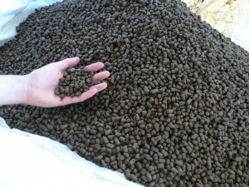
Hábitos alimenticios
Son omnívoros
Su alimento incluye :
*Gusanos
*Crustáceos
*Larvas de insectos
*Trozos de vegetación
*Detritus.
Detectan el alimento por “olfato”, que junto con el tacto juegan un papel importante para la aceptación del alimento.
http://info.inidep.edu.ar/2017/08/30/se-realizo-importante-produccion-alimento-pez-limon-una-empresa-chaquena/

Slide 20
SISTEMAS DE PRODUCCIÓN DEL LANGOSTINO
La cadena productiva del cultivo de langostino:
*Producción de postlarvas
*Engorda de juveniles
*Siembra
*Cosecha
*Comercialización
http://www.fao.org/fishery/culturedspecies/Macrobrachium_rosenbergii/es

Slide 21
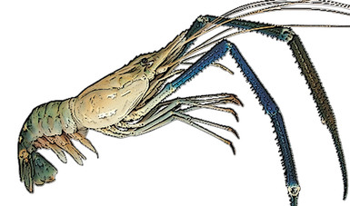
Producción de postlarvas
Captura de los reproductores y su colocación en estanques de concreto que tienen un flujo continuo de carga y el equipo necesario para mantener constantes la salinidad, el pH, la temperatura y el oxigeno disuelto.
Una vez que las hembras son fecundadas por el macho se llevan a los estanques de desove en donde, después de 12 o 15 h, van a nacer las primeras larvas o nauplios, con un promedio de 30 a 50 mil organismos por hembra.
https://www.gob.mx/inapesca/acciones-y-programas/acuacultura-langostino-malayo

Slide 22
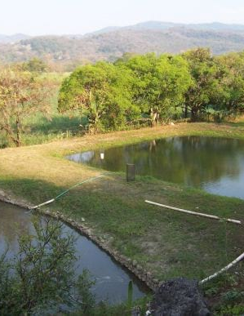
Siembra
El agua debe estar madura y libre de depredadores naturales
Las postlarvas se siembran directamente en los estanques de engorda
En ocasiones se colocan antes en estanques de pre-criaderos antes de introducirlas a los de crecimiento y engorda
Una vez sembrada la postlarva, se inicia su alimentación utilizando alimento balanceado especifico
https://www.engormix.com/fotos/ph9968.htm

Slide 23
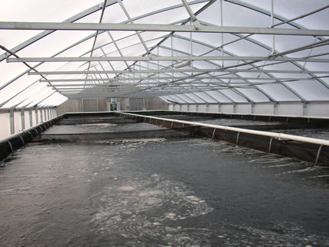
Engorda
Estanques de corriente rápida agregando el alimento balanceado rico en proteínas.
Se espera que los langostinos tengan la talla requerida y se dejan tres días sin comer para que el intestino este limpio y no se tenga que quitar, a lo que se le llama desvenado y luego se saca para enhielarlo o congelarlo y comercializarlo
http://www.coloriteaerationtubing.com/spanish/aquacult_pages/aquaculture_raceways.htm

Slide 24
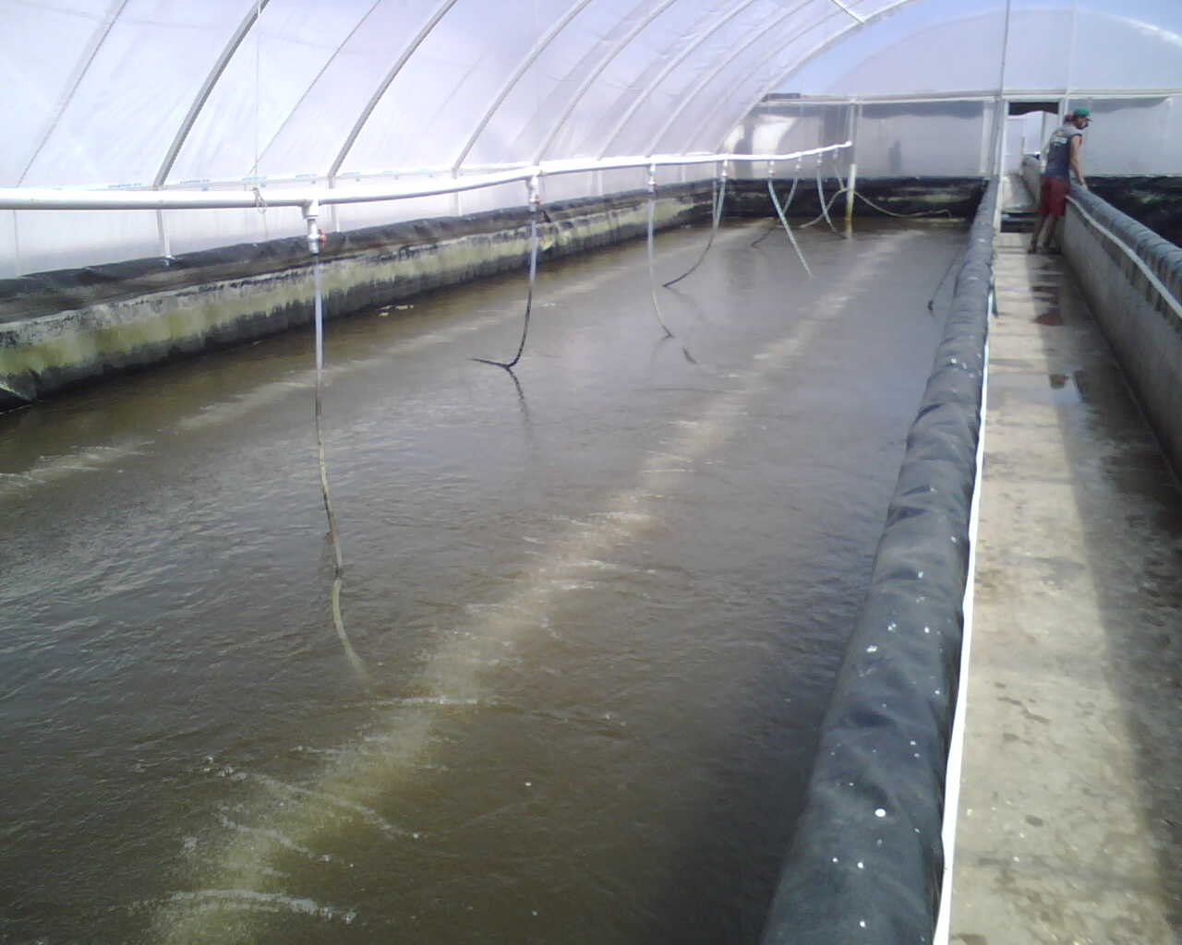
Engorda
La engorda se lleva durante un periodo de 5 a 7, suministrando alimento balanceado, recirculación del agua y aireación.
alcanzan alto valor en el mercado rentable al cultivo
http://www.coloriteaerationtubing.com/spanish/aquacult_pages/aquaculture_raceways.htm

Slide 25
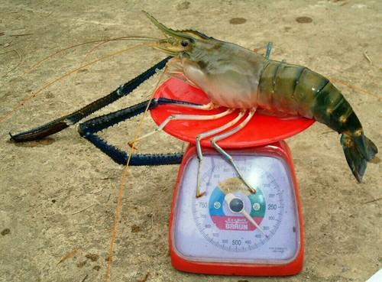
Cosecha
Una vez que el langostino crece, engorda y alcanza la talla comercial (cinco meses), se inicia la faena de pesca.
El langostino de talla comercial pesa 70 g en promedio.
https://www.indiamart.com/proddetail/freshwater-shrimp-macrobrachium-rosenbergii-seed-18667511048.html

Slide 26
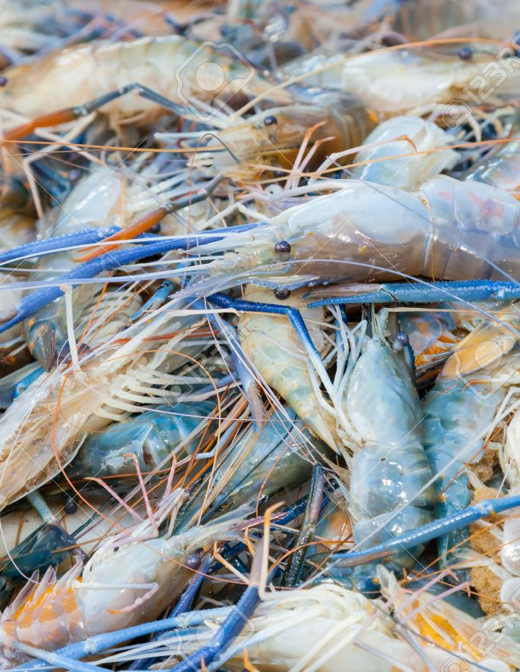
Cosecha
Después de la captura, los estanques se secan totalmente durante 10 o 15 días, con el objeto de que reciban directamente los rayos solares y se destruyan los microorganismos que pueden ser nocivos para los futuros langostinos.
Se llega a obtener un promedio de 2 a 6 ton/ha en un tiempo cercano a los 200 días.
https://es.123rf.com/photo_17048798_fresh-gran-camarón-macrobrachium-rosenbergii-en-tailandia-mercado-de-la-calle.html

Slide 27
Dependiendo del grado de desarrollo de la tecnología utilizada para la
producción éstas pueden ser:
*Extensiva
° Semi-extensiva
*Intensivo
° Semi-intensiva
Modelo de inversión | Unidades | Extensivo | Semi-intensivo | Intensivo
Superficie | Ha | 30-50 | 10 | 10
Dimensiones del estanque |  | 30-50 | 50*200*1m | 50*200*1m
Flujo de agua |  | Recambio natural | 5 l/seg | 5 l/seg
Densidad de siembra | Postlarvas/m2 | 5 | 7-10 | 25
Supervivencia | % | 50 | 75 | 75
Aireación
Duración del cultivo | Meses | 10 | 6 | 6
Kg de alimento / kg de langostino |  | Alimento natural | 2.5:1 | 2.5:1
Peso promedio | Gramos | 60 | 40 | 40

Slide 28
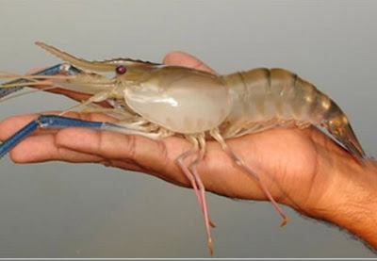
Rangos óptimos de la calidad del agua para el langostino
pH óptimo 7.0 a 8.5
Temperatura 28 - 31 °C
Nitritos (máximo) 0.1 ppm
Nitratos (máximo) 20 ppm
Dureza inferior a 100 ppm CaCO3
Bajo grado de tolerancia a la presencia de metales como:
cobre, estaño y plomo
http://www.aqtinfo.com/2016/07/giant-river-prawn-macrobrachium.html

Slide 29
Principales enfermedades
Enfermedades | Especie afectada | Síntomas | Diagnostico | Tratamiento
Virus: IHHN | L. stylirostris +++ L. vannamei + | Bajo consumo de alimento, lento en superficie, girando sobre su propio eje | Histología: cuerpos de inclusión y necrosis multifocal difusa en tejidos. | Ninguno Evitar contagio Destruir stock contaminado
Baculovirus penaei | L. vannamei +++ L. duorarum +++ L. aztecus +++ L. stylirostris + | Bajo consumo de alimento | Histología: cuerpos de inclusión poliédricos en células de hepatopáncreas | Ninguno Evitar contagio
Langostino de leche Microsporidios | Litopenaeus spp . | Musculo blanco | Detección microscópica de esporas,con colorante Giemsa | Ninguno. Posiblemente con coccidiostatos Ninguno Evitar
Langostino acalambrado. Se presume ambiental | L.vannamei +++L.stylirost ris ++ | Cuerpo flexionado, rígido no puede ser enderezado. |  | Ninguno. Evitar manejo del langostino durante horas más calurosas del día.

Slide 30
BIBLIOGRAFÍA
Secretaria de Desarrollo Agropecuario, Forestal y Pesquero. DirecciónGeneral de Pesca. Xalapa, Veracruz.
Reta, Mendiola. Curso de cultivo de peces en jaulas flotantes. Colegio de Postgraduados. Campus Veracruz. Acuicultura Rural integral.
Ponce, V.J.E., 1972 Convenio Universidad Nacional de San Agustín, Ministerio de Pesqueria, "Investigaciones sobre los niveles de contaminación de las aguas de los ríos Ocona, Majes, Camana, Vitor y Tambo y sus posibles efectos en el camarón y pejerrey.
Linan G. y Wildert E. “Crianza de Camarones”. Editora MACRO Bahamonde N. y I. Vila, 1971 Sinopsis sobre la biología del camarón de rio del Norte, Santiago, Rev.Biol.Pesqu. Chile No. 5, 59 p.
Elías, H.J., 1960 Nota preliminar de la biología y cultivo del camarón de rio Cryphiopscaementarius (Molina), Apuntes, 17 p.

